Slide 2
HTML 5 e CSS 3 na prática
Maurício Fragoso
mauricioafragoso@gmail.com

Slide 3
Pré-Requisitos
  Conhecimentos básicos de HTML
  Conhecimentos básicos de CSS
  Conhecimentos básicos sobre desenvolvimento web

Slide 4
Conceitos Básicos
  O que é HTML ?
    Linguagem de marcação
    www.w3schools.com/html
  O que é CSS ?
    Folhas de estilo em cascata - formatação de documento HTML
    maujor.com
  O que é JavaScript ?
    Linguagem de programação “client-side” amplamente utilizada na web, devido a facilidade de interação com DOM
    www.w3schools.com/js
    jQuery - Angular JS - Node JS

Slide 5
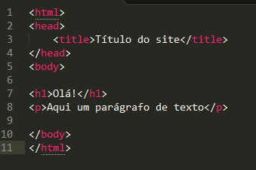
Conceitos Básicos
  HTML

Slide 6
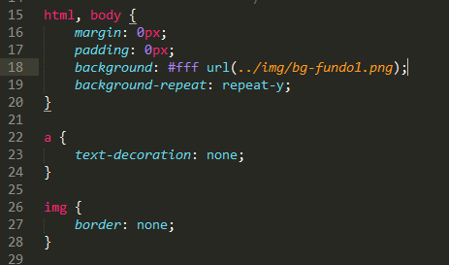
Conceitos Básicos
  CSS

Slide 7
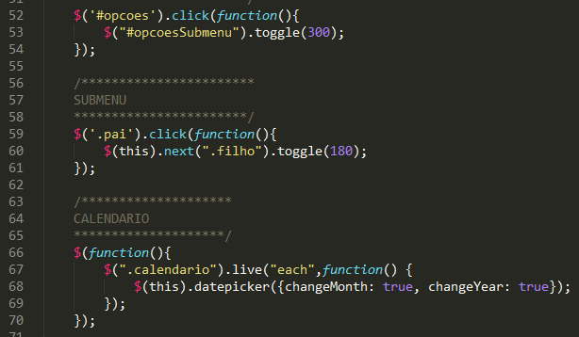
Conceitos Básicos
  JavaScript

Slide 8
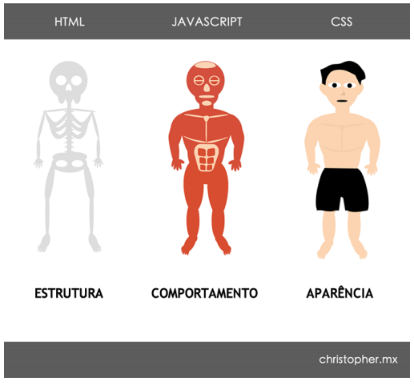
Conceitos Básicos

Slide 9
Conceitos Básicos
  O que é DOM ?
    Document Object Model - Árvore HTML que pode ser manipulada via scripts (Ex.: CSS e JS)
    tableless.com.br/tenha-o-dom
  O que é W3C ?
    Organização mundial responsável pela padronização da web
    www.w3c.br
  O que é WHATWG ?
    Grupo de pessoas que trabalham para aprimorar a web
    whatwg.org

Slide 10
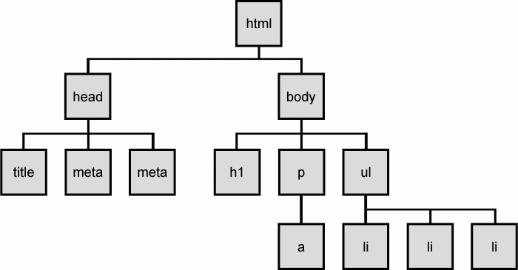
Conceitos Básicos
  DOM

Slide 11
Ferramentas
  Utilizaremos:
    Editor Sublime Text 2
    Navegador Google Chrome
  Referências
    tableless.com.br
    maujor.com
    w3schools.com

Slide 12
HTML 5
  O que é ?
    Nova versão do HTML
  Novidades
    Tags para melhorar a semântica
    Novas funcionalidades (vídeo, áudio, canvas, outros)
    Formulário (novos inputs e propriedades)
  www.w3schools.com/html/html5_new_elements.asp

Slide 13
HTML 5
  Compatibilidade com navegadores
    Versões atualizadas “entendem” HTML 5
      Chrome
        Chrome Canary
      Firefox
      Opera
      Safari
      IE 9+
  Sites Úteis
    html5test.com/results/desktop.html
    caniuse.com

Slide 14
HTML 5
  Semântica
    O que é?
      Web com informações organizadas para humanos e computadores
    Evolução:
      Sites antigos utilizavam <table> para o layout
      Depois vieram as DIVS
      Agora temos novas tags, por exemplo:
        Header
        Footer
        Nav
        Section

Slide 15
HTML 5
  Estrutura Básica
    DOCTYPE
      Não é necessário informar o link do DTD
      Nesse caso o navegador entende que é um documento HTML 5

Slide 16
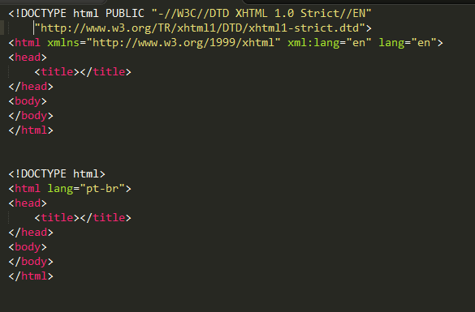
HTML 5

Slide 17
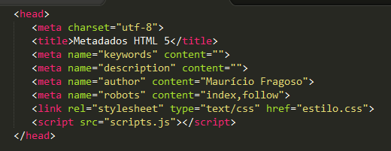
HTML 5
  Estrutura Básica
    Metadados
      Charset modificado
      Script não precisa de type

Slide 18
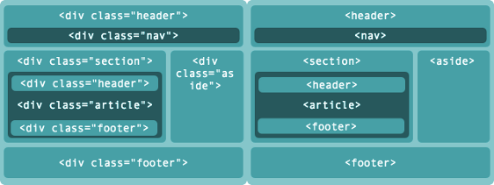
HTML 5
  Estrutura Básica
    Novas marcações (Semântica)
    uxdesign.blog.br

Slide 19
HTML 5
  <header>
    Indica o cabeçalho do site e/ou da sessão
  <footer>
    Indica o rodapé do site e/ou da sessão
  <nav>
    Agrupa um conjunto de links. Exemplo: menu principal do site, menu de categorias de um blog, menu auxiliar no rodapé

Slide 20
HTML 5
  <section>
    Define uma sessão do site (muito parecido com a DIV)
  <article>
    Define um bloco de texto/conteúdo. Em um blog, cada post será um <article>
  <aside>
    Agrupa informações separadas do conteúdo principal. Exemplo: barra lateral de navegação de um blog, posts relacionados, publicidades

Slide 21
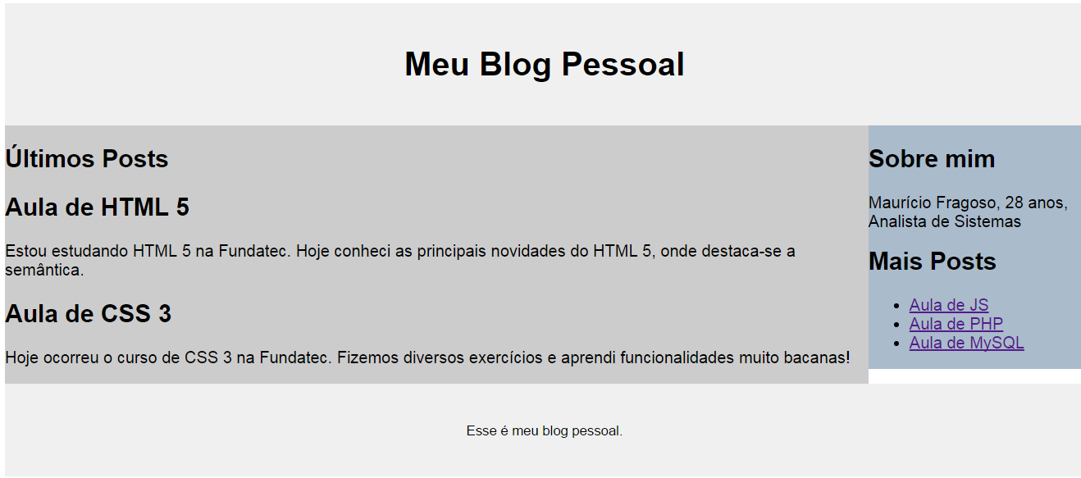
HTML 5
  Exercício
    Montar um blog utilizando as novas tags html
    uxdesign.blog.br

Slide 22
HTML 5
  Exercício
  O aprendizado consiste em:
    Planejar a estrutura correta para o blog
    Diferenciar a estrutura entre HTML4 e HTML5
    Validar o HTML criado: http://validator.w3.org/#validate_by_upload
    uxdesign.blog.br

Slide 23
HTML 5
  Modernizr
    modernizr.com
    Ferramenta JS que testa a compatibilidade do navegador com o site
    Exemplo (acessar no Chrome e no IE8): http://webglsamples.googlecode.com/hg/aquarium/aquarium.html
  Como Utilizar?
    Fazer download do modernizr e adicionar o plugin na sua página
  <head>
  <meta charset="utf-8">
  <title>Meu Blog com HTML5</title>
    <script src="modernizr.js"></script>
  </head>
  Ver pasta “modernizr”

Slide 24
HTML 5
  Modernizr
    Também utilizar para que navegadores incompatíveis entendam os principais elementos do HTML 5
    Exercício: Inserir modernizr no blog

Slide 25
HTML 5
  Templates para HTML 5
    www.initializr.com

Slide 26
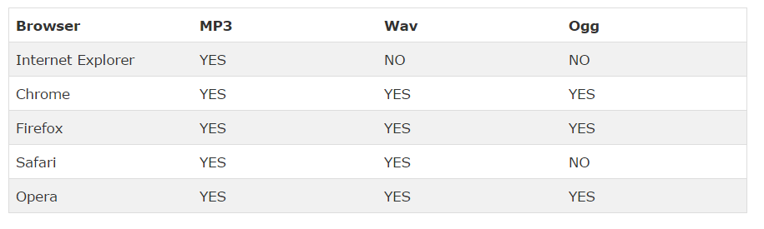
HTML 5
  Áudio
    Tag <audio>
    Execução de áudio na web sem a necessidade de plugins
    Formatos de arquivos suportados:

Slide 27
HTML 5
  Áudio
  <audio controls>
    <source src="creedence.mp3" type="audio/mpeg">
    <source src="creedence.ogg" type="audio/ogg">
    Seu navegador não suporta a tag de audio
    </audio>
    Conversão: sourceforge.net/projects/audacity/
    Ref: www.w3schools.com/tags/ref_av_dom.asp

Slide 28
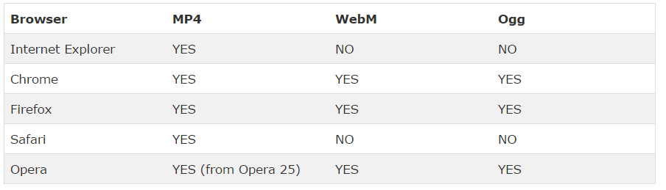
HTML 5
  Vídeo
    Tag <video>
    Execução de vídeo na web sem a necessidade de plugins
    Formatos de arquivos suportados:

Slide 29
HTML 5
  Vídeo
  <video width=“320” height=“240” controls>
    <source src=“video.mp4" type=“video/mp4">
    <source src=“video.ogg" type=“video/ogg">
    Seu navegador não suporta a tag de video
    </video>
    Plugin Firefox: firefogg.org
    Conversão: www.mirovideoconverter.com
    Ref: www.w3schools.com/tags/ref_av_dom.asp

Slide 30
HTML 5
  Figure
    Tag <figure>
    Utilizada para marcar diagramas, imagens e outros elementos, com possibilidade de inserir legenda (figcaption)
  <figure>
    <img src="imagem.jpg">
    <figcaption>Legenda da imagem</figcaption>
    </figure>

Slide 31
HTML 5
  Meter
    Tag <meter>
    Utilizada para exibir uma medida escalar
    Exemplo: Exibir uma barra do consumo em disco
  <meter value="9" min="3" max="25"></meter>

Slide 32
HTML 5
  Formulário
    Novos atributos
      Placeholder
      Autofocus
      Required
      Datalist
      Autocomplete
      Pattern (expressão regular)
      Maxlenght para <textarea>
      Multiple para <input file>

Slide 33
HTML 5
  Formulário
    Novos tipos de inputs
      Email - email
      Telefone - tel (usar junto com pattern)
      Número - number (min, max, step)
      Data e hora - date/time
      URL - url
      Cores - color
      Range - range (min, max, step)

Slide 34
HTML 5
  Exercício
    Criar um menu de navegação no blog
    Esse menu terá 3 links: Home / Multímidia / Contato
    Home: página já existente
    Multímidia: Terá 1 vídeo e 1 áudio (o usuário controlará o play/pause)
      Se o navegador não possui compatibilidade, exibir a opção para download dos arquivos
    Contato: Formulário de contato (nome, email, telefone, como conheceu, mensagem)
      “Como conheceu” será um datalist com as sugestões Google, Indicação, Outros
      Todos os campos obrigatórios

Slide 35
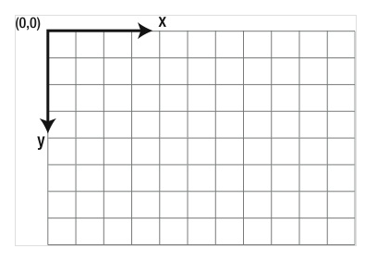
HTML 5
  Canvas API
    Permite desenhar gráficos na web
    Necessário utilizar a tag <canvas> juntamente com javascript
    Coordenadas da área de desenho 2D:

Slide 36
HTML 5
  Canvas API
    Alguns exemplos:
    http://codepen.io/antoniskamamis/pen/ECrKd
    http://mrdoob.com/projects/harmony/
    http://canvasrider.com/tracks/random
    http://codepen.io/dissimulate/pen/KrAwx
    http://ego.deanmcnamee.com/pre3d/monster.html

Slide 37
HTML 5
  Iniciando
    Será necessário criar a tag <canvas> no seu html
    <canvas id=“fundatec”></canvas>
    Informar ao JavaScript onde será o desenho
    <script>
    window.onload = function(){
    var canvas = document.querySelector('#fundatec').getContext('2d');
    }
    </script>

Slide 38
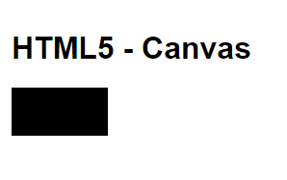
HTML 5
  Desenhar
    O próximo passo será fazer os desenhos necessários via JavaScript
    fillRect(x,y,larg,alt) - desenha retângulo sólido
    Canvas.fillRect(0, 0, 100, 50);

Slide 39
HTML 5
  Canvas - Retângulo
    fillRect - desenha retângulo sólido
    strokeRect - desenha retângulo com bordas
    fillStyle - cor da área
    strokeStyle - cor da borda
    lineWidth - espessura da borda

Slide 40
HTML 5
  Canvas - Arcos
    arc (x, y, raio, anguloIni, anguloFim, sentido)
    Será necessário utilizar medida angular (radiano)

Slide 41
HTML 5
  Canvas - Outros métodos
    Sombreamento (shadow)
    Textos (text)
    Formas personalizadas (path)
    Tutorial Básico:
      www.w3schools.com/html/html5_canvas.asp
    Tutorial Completo:
      http://www.w3schools.com/canvas/default.asp

Slide 42
HTML 5
  API de Geolocalização
    Essa API permite que o usuário compartilhe sua localização com o site
    Exemplos de utilização:
      Exibir o ponto de ônibus mais próximo do usuário (site de empresa de ônibus)
      Sites de notícias podem exibir informações personalizadas
      Sites de táxis podem encontrá-lo, caso você não saiba a localização exata

Slide 43
HTML 5
  Exercício
    Criar uma página que capture a localização do usuário e redirecione para o Google Maps, exibindo a localização
    Link para o Google Maps:
    https://maps.google.com.br/maps?q=LAT,+LONG
    Exemplo mais completo: http://jsfiddle.net/frontendbrasil/gS9ST/2/embedded/result/

